Slide 1
Project 609944-EPP-1-2019-1-LT- EPPKA2-CBHE-JP
«ENHANCING CAPACITY OF UNIVERSITIES TO INITIATE AND TO PARTICIPATE IN CLUSTERS DEVELOPMENT ON INNOVATION AND SUSTAINABILITY PRINCIPLES»
UniClaD
Study Tour
2023
12-16 JUNE 2023 Poznan University of Life Sciences

Slide 2
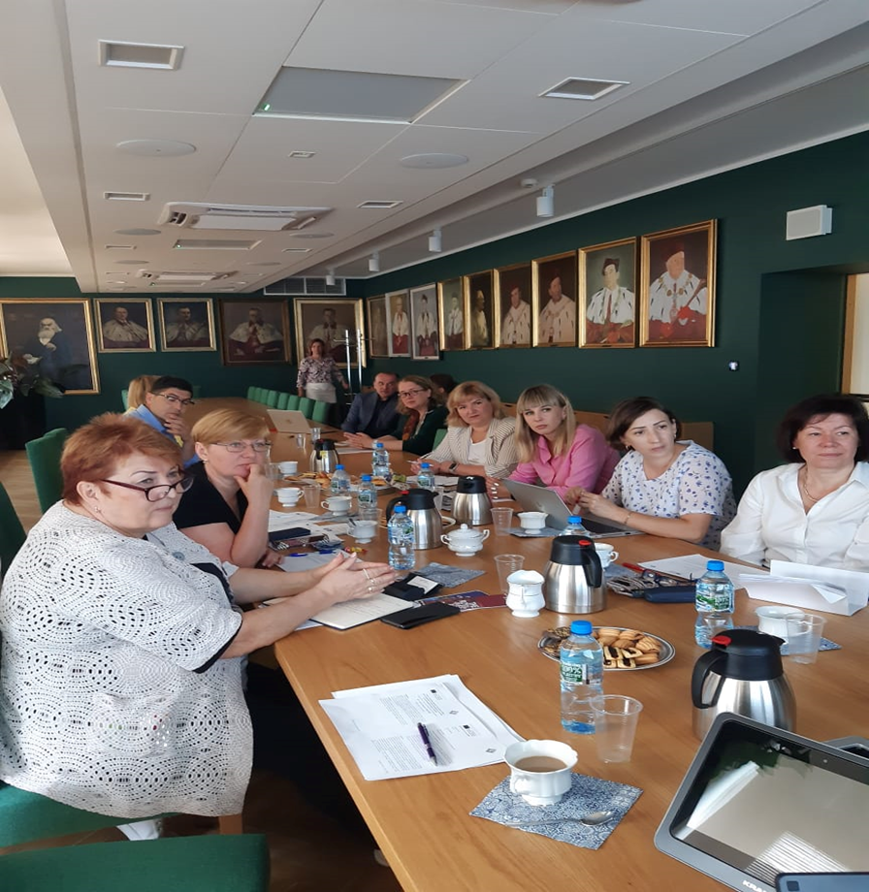
В рамках проекту ЄС Еразмус +КА2 «UniClaD» з метою розвитку агропродовольчих кластерів в Україні відбулася навчальна поїздка до Познанського університету природничих наук (PULS). В ході візиту була надана можливість ознайомитися з особливостями функціонування Познанського університету природничих наук та його роллю в організації та у розвитку кластерів в регіоні. Програма передбачала вивчення соціально-економічних умов формування та функціонування кластерів в Польщі, а саме Великопольського регіону. Особливий інтерес становить проведена робота з групою експертів, у рамках якої проведено аналіз ролі співпраці з інституціями знань, а саме університетами, дослідницькими та експериментальними центрами досліджень і розробок, брокерськими організаціями тощо.

Slide 3
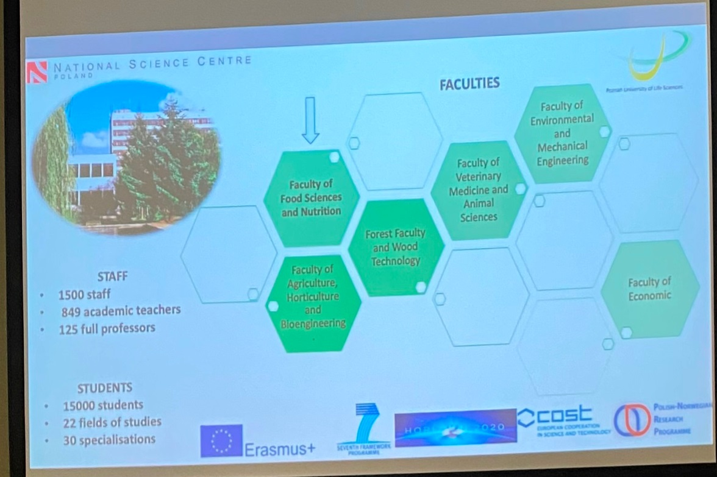
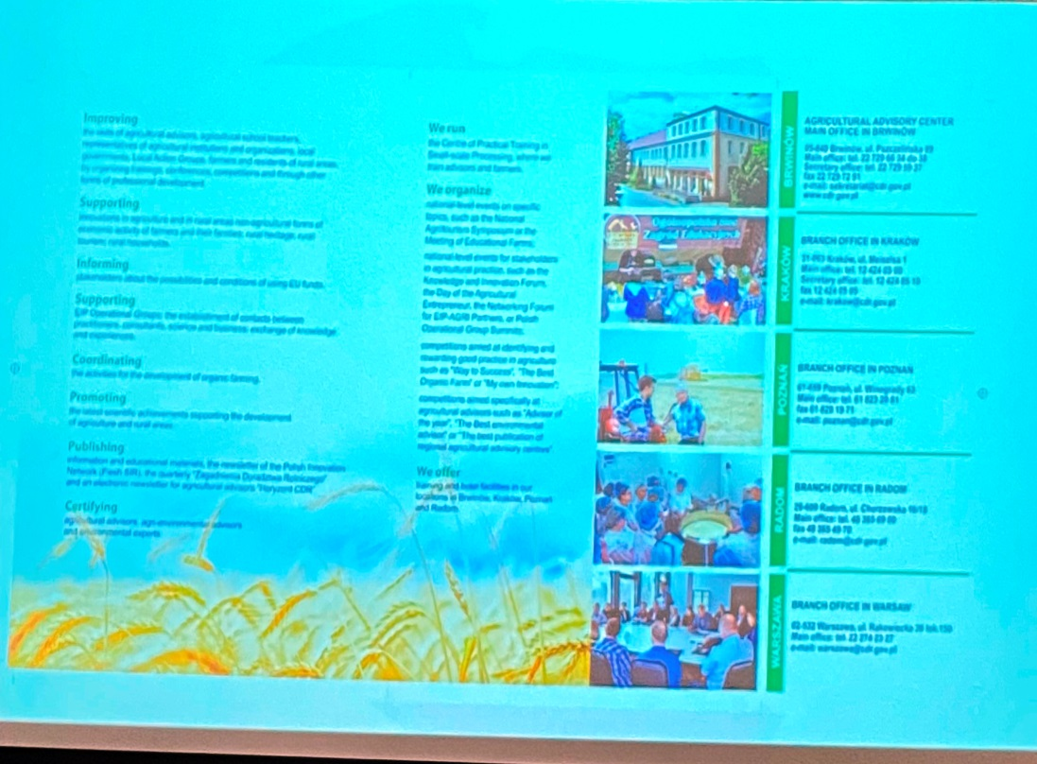
Institution | Lecturer
Poznan University of Life Sciences (PULS) | Izabela Lipińska Olga Grabowska-Chenczke Joanna Wiśniewska-Paluszak Anna Wielicka-Regulska Lucyna Przezbórska-Skobiej Alina Nowotarska
PULS/Przybroda Experimental Farm | Filip Mazur
PULS/Leszczynskie Flavours Food Cluster | Joanna Kobus-Cisowska
PULS/Food Cluster of Southern Wielkopolska | Krzysztof Koszela
Lely East | Rafał Lipiński
Łukasiewicz PIT (Poznań Institute of Technology) | Julia Gościańska-Łowińska Anna Połczyńska Dariusz Garbiec Tomasz Markowski Zbigniew Kraszewski
Agricultural Advisory Centre in Brwinów, Poznań Branch | Przemysaw Lecyk

Slide 4
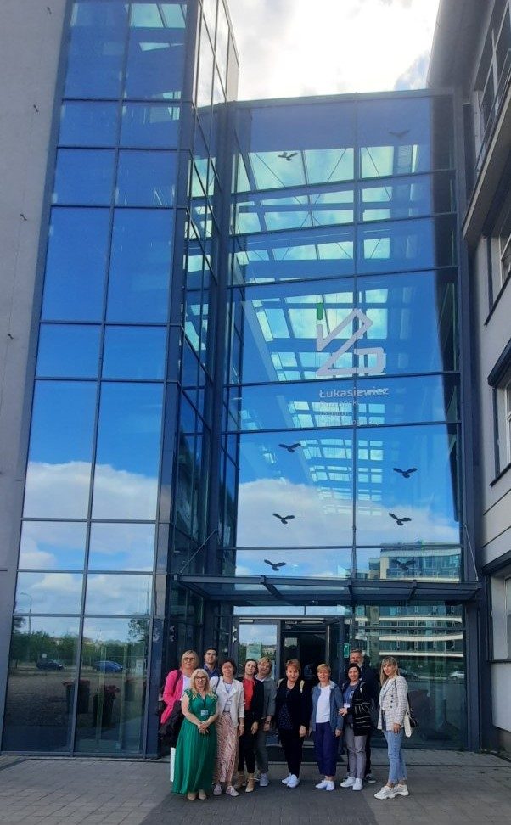
Значна увага програмою навчального візиту приділена практичним аспектам формування та функціонування кластерів, на основі організованих зустрічей з учасниками кластеру та їх науковими партнерами, що дало можливість простежити роль партнерства у створенні інновацій у різних вимірах, місцях та підтвердити вагому роль університетів у співпраці з кластерами та підвищенні їх конкурентноспроможності на ринку R&D.

Slide 5
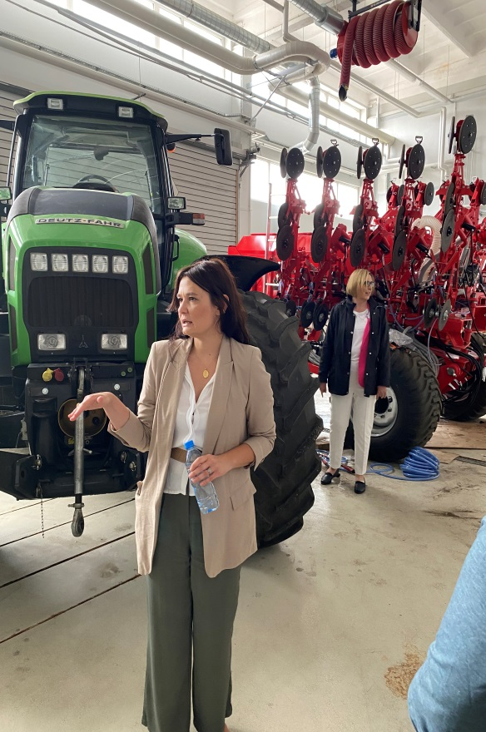
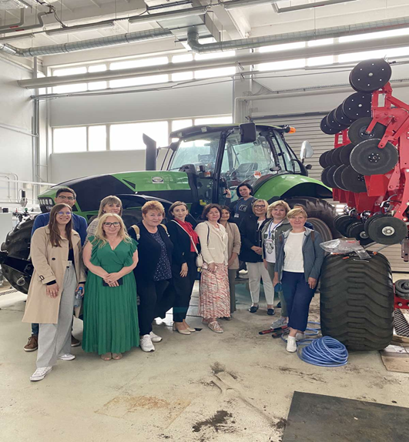
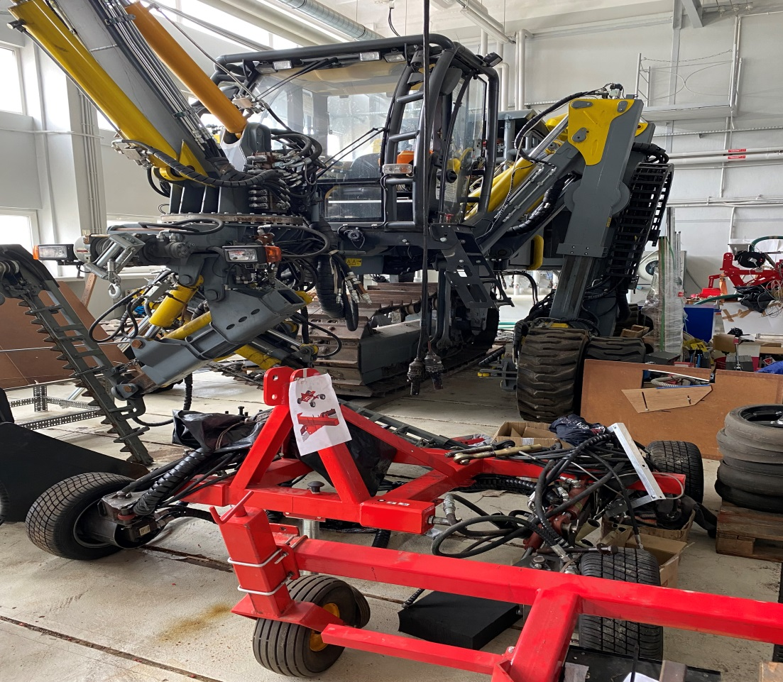
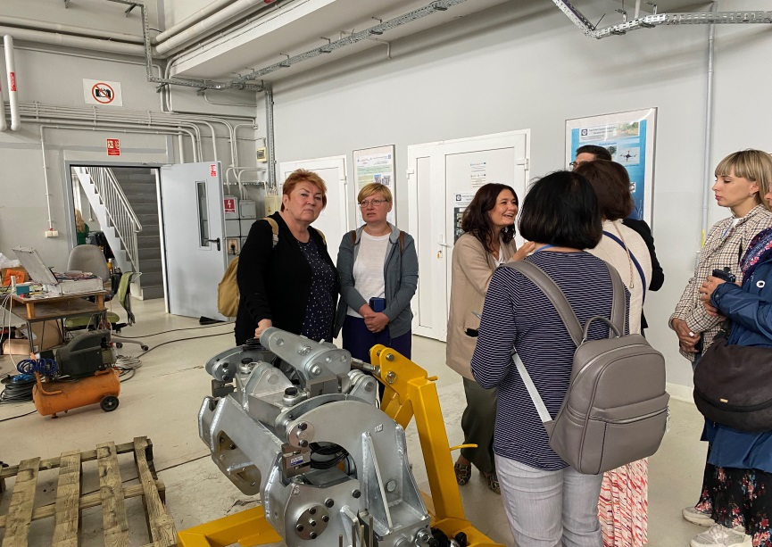
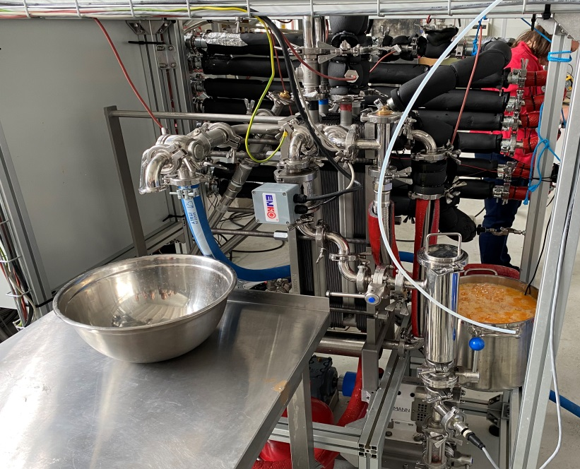
В рамках кластерного партнерства відвідали такі Центри: сільськогосподарських та харчових технологій, логістики та нових технологій, технології деревини; Технологічний Інститут Лукасевича, лабораторії високих технологій та економіки агропродовольчої продукції, дослідну станцію «Пшиброда», дендрологічний сад та музей Познанського університету природничих наук тощо.
ЦЕНТР СІЛЬСЬКОГОСПОДАРСЬКИХ ТА ХАРЧОВИХ ТЕХНОЛОГІЙ

Slide 6
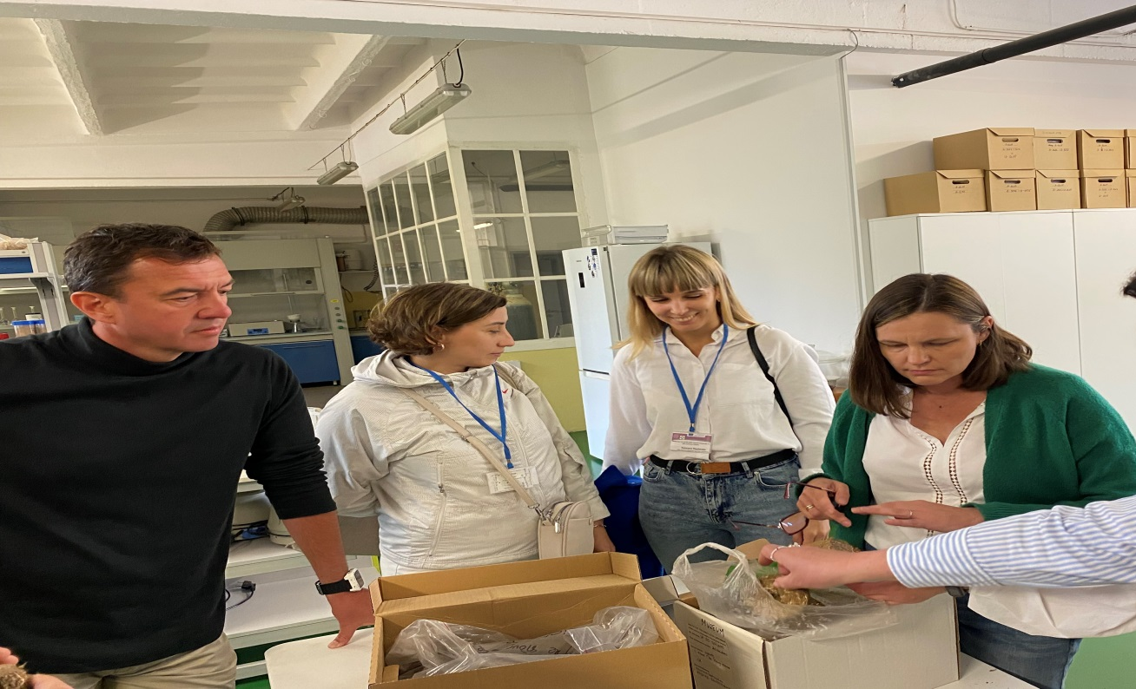
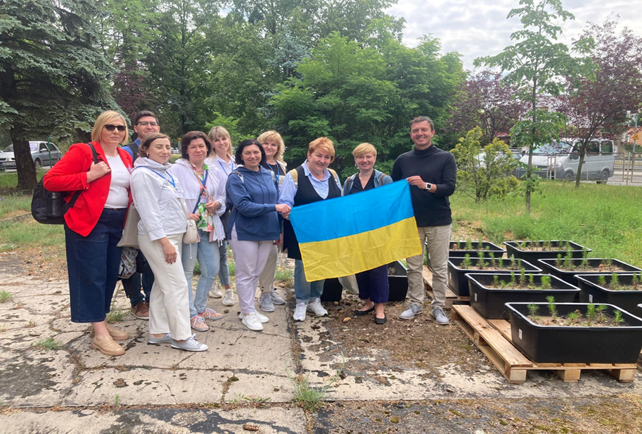
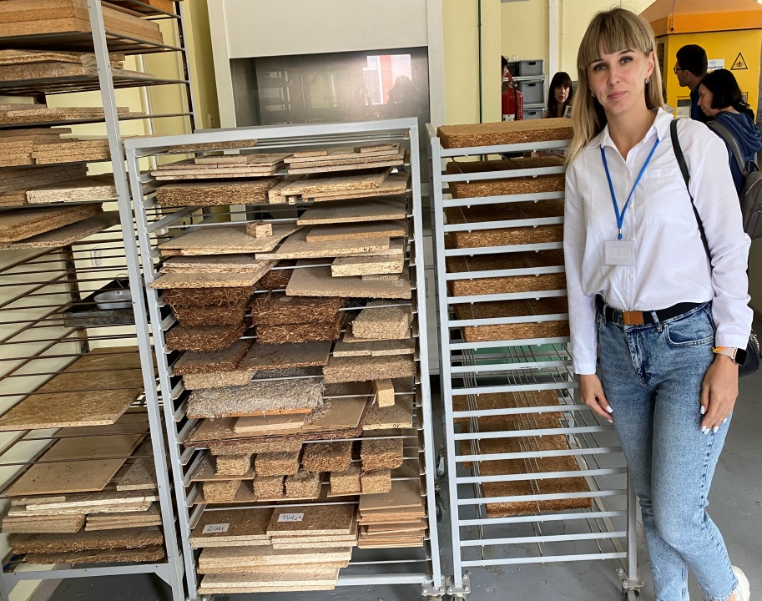
ЦЕНТР ТЕХНОЛОГІЇ ДЕРЕВИНИ

Slide 7
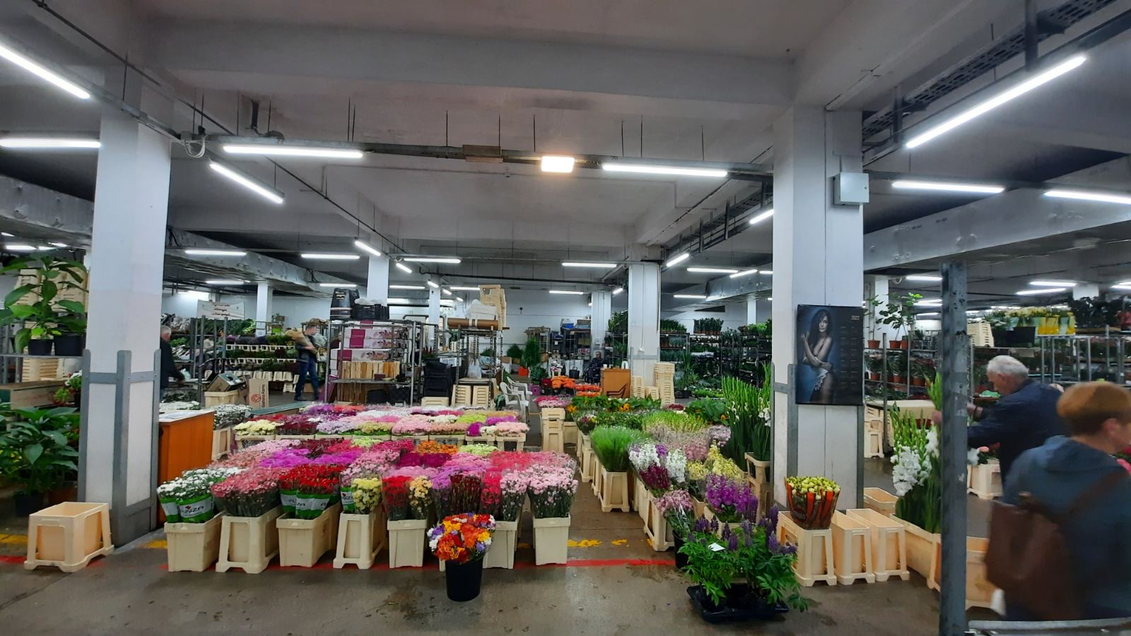
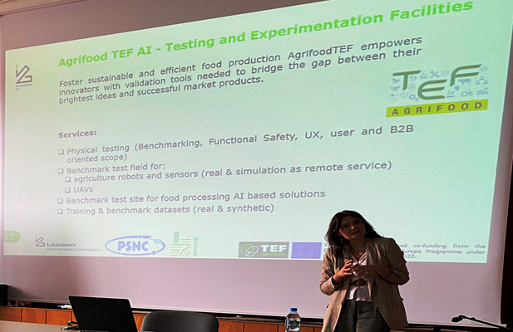

Slide 8
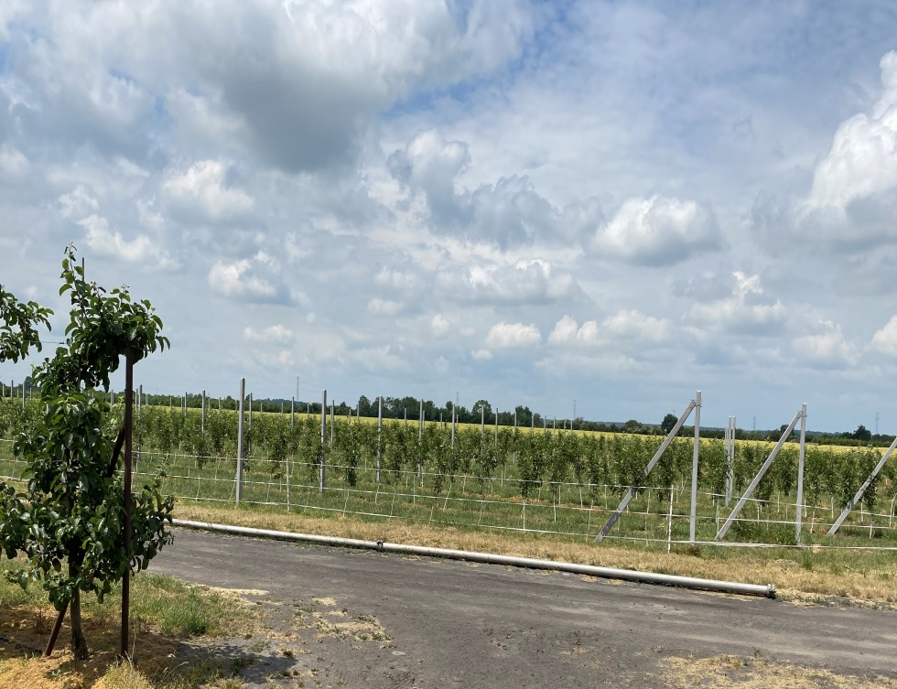
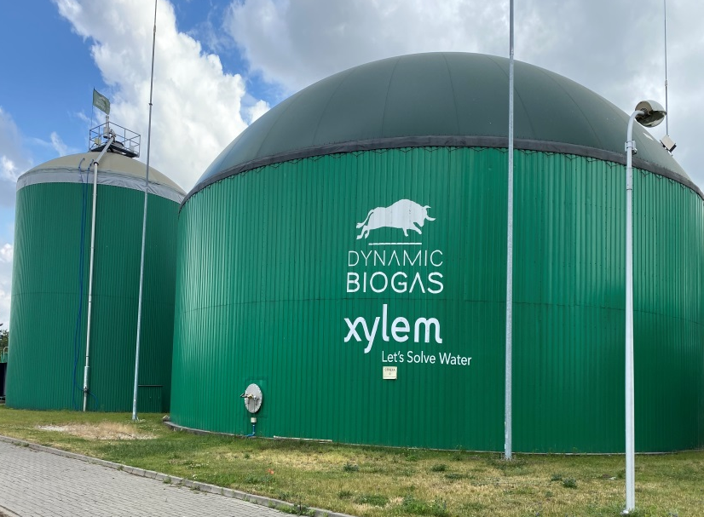
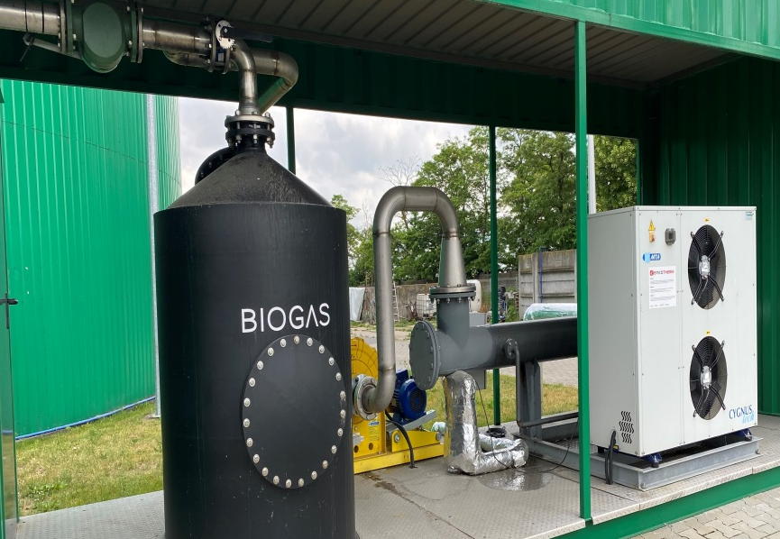
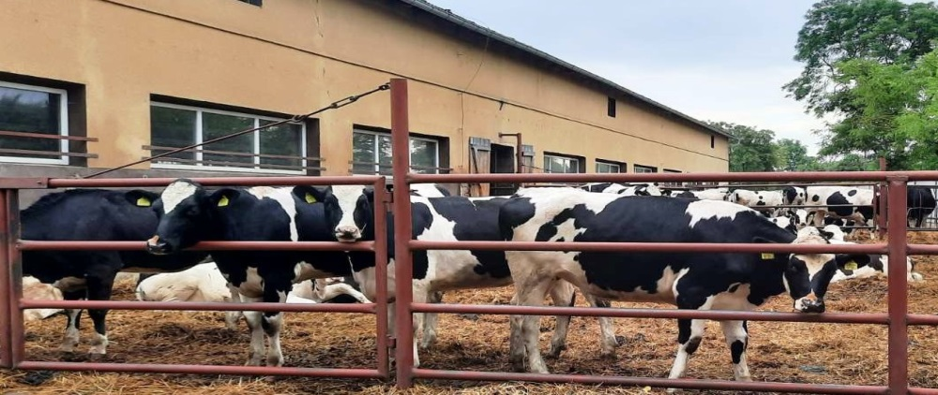
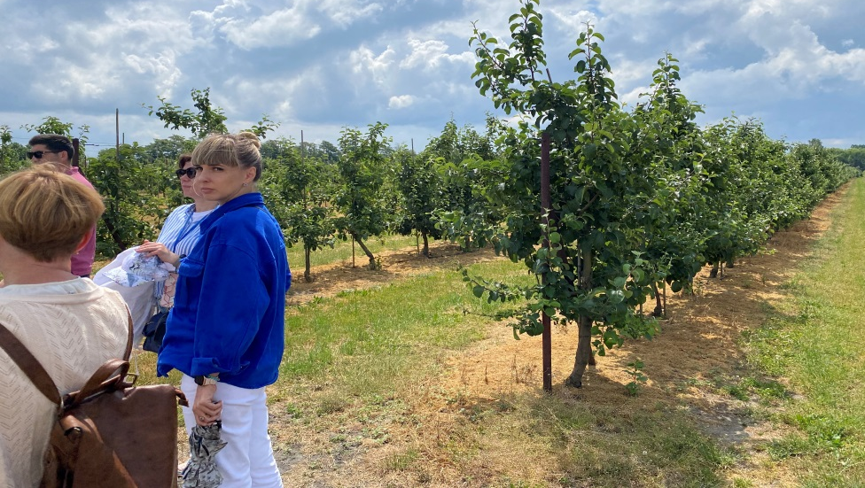
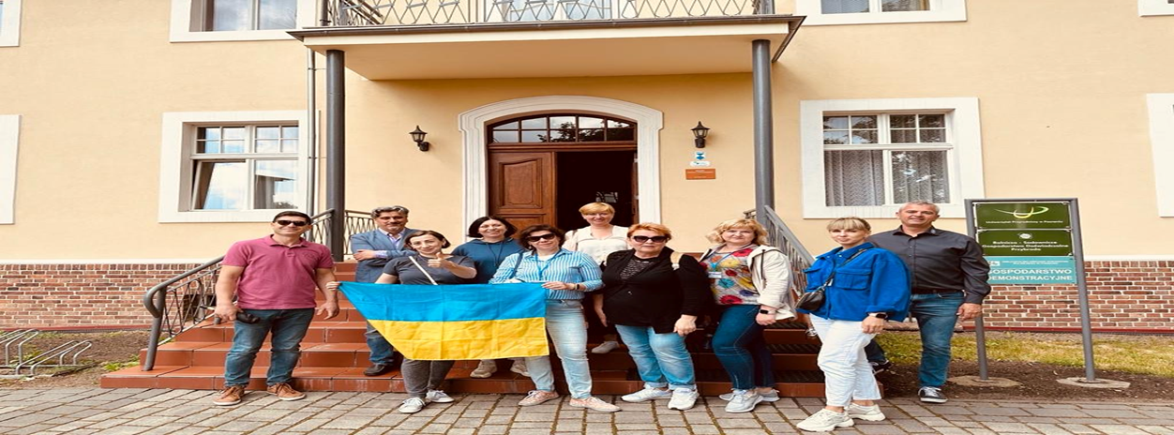
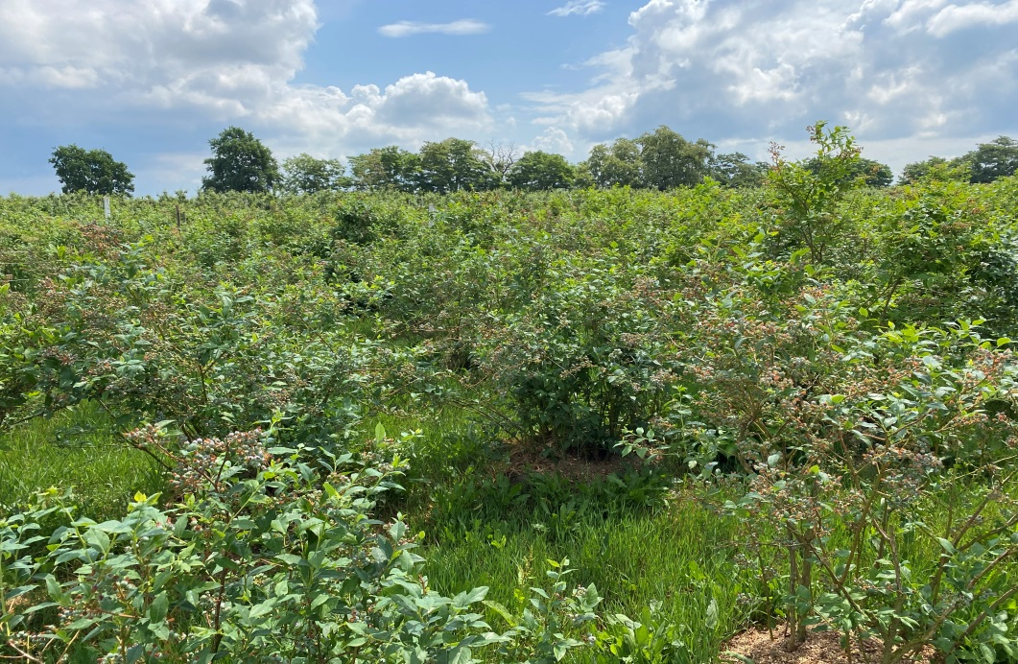
ДОСЛІДНА СТАНЦІЯ «ПШИБРОДА»

Slide 9
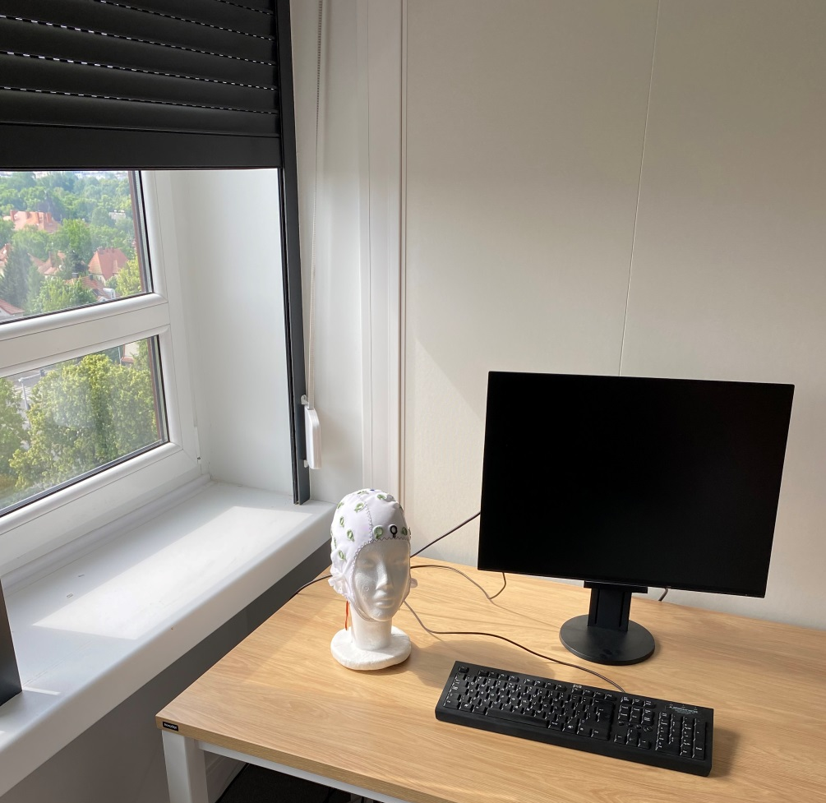
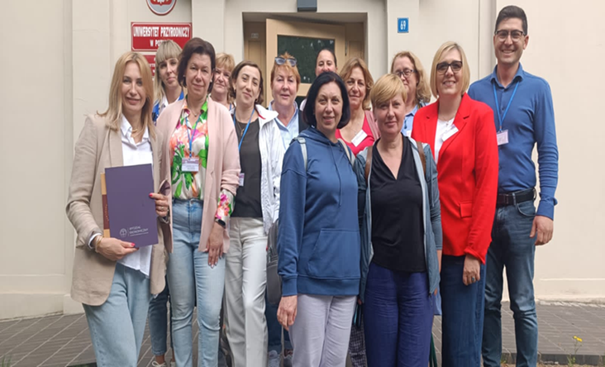
Лабораторія високих технологій та
економіки агропродовольчої продукції

Slide 10
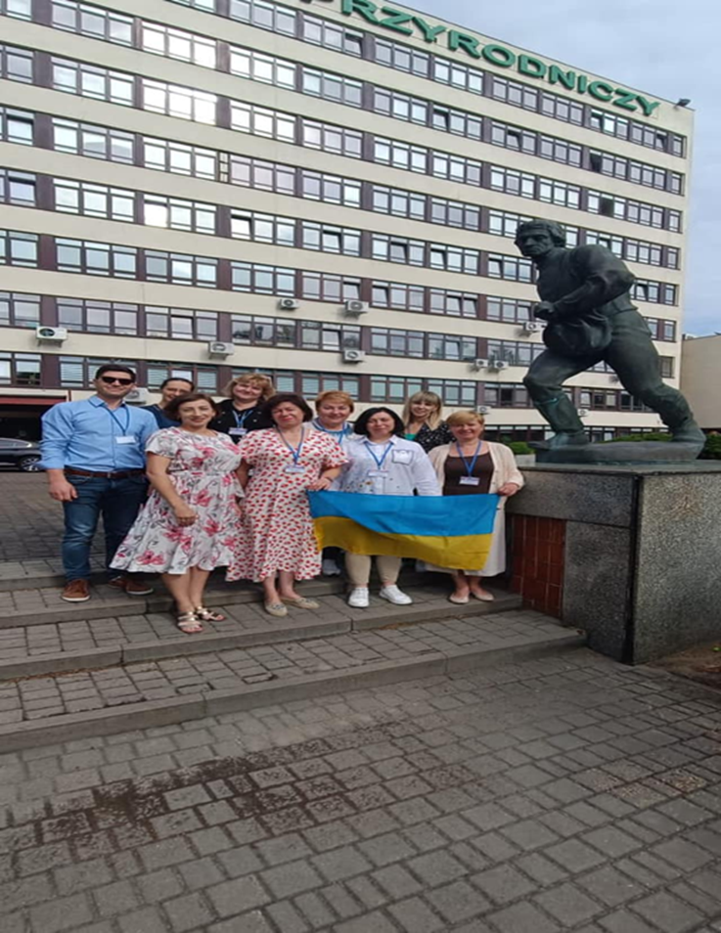
Guests:
1. Nataliia Prysiazhniuk Bila Tserkva National Agrarian University
2. Kateryna Tkachenko Bila Tserkva National Agrarian University
3. Olga Getya SMC HPHE (Ukraine)
4. Tetiana Ishchenko SMC HPHE (Ukraine)
5. Lyudmyla Stepura SMC HPHE (Ukraine)
6. Nataliia Maievska Ukrainian Food Valley
7. Ganna. Malivska Ukrainian Food Valley
8. Elena Scripnic Department Livestock Products and Food Safety Technical University of Moldova
9. Larisa Caisin Department Livestock Products and Food Safety Technical University of Moldova
10. Anton Denis Terafix SRL

